Slide 1



基于多元时间序列异常检测的隧道运营期检测方案设计

Slide 2



目录
研究背景
CONTENTS
研究方案
模型演示
应用前景与价值

Slide 3

01
研究背景

Slide 4
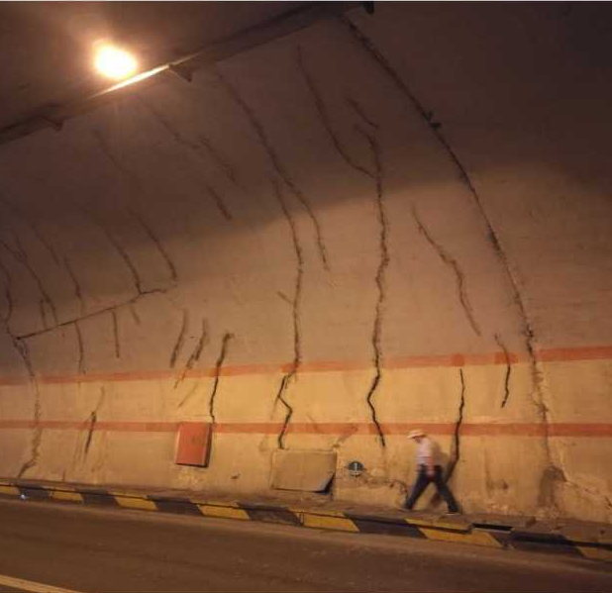
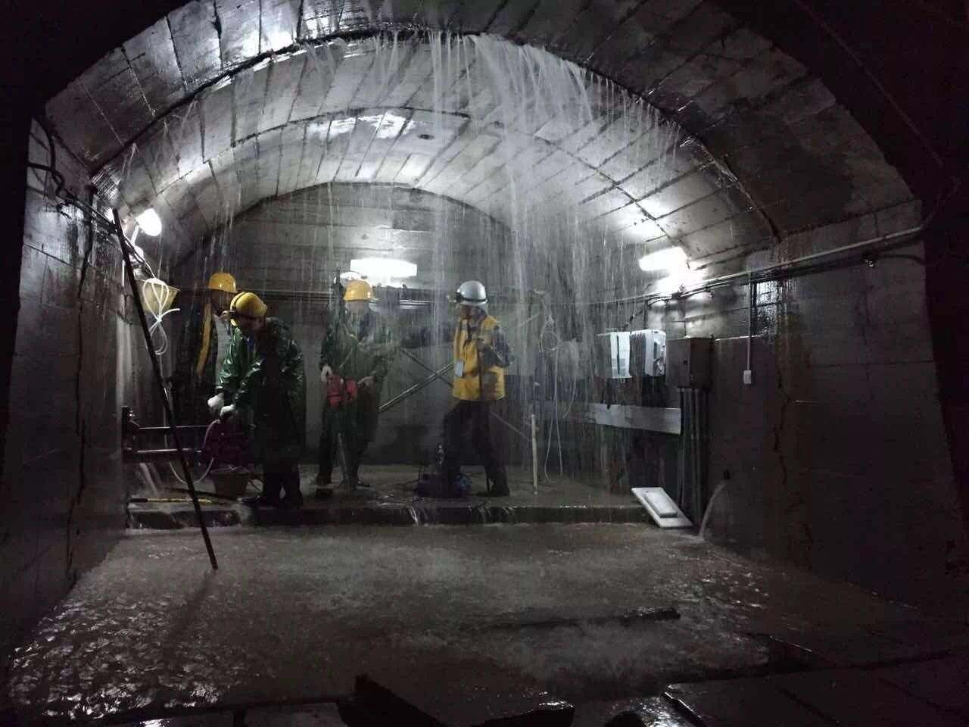
研究背景
现状
隧道工程不断增加
运营期会出现各种病害
需要定期检测
问题
隧道异常检测仍以人工作业为主
难以满足长期需要
Notes:
首先介绍本项目的研究背景。
随着我国交通事业的大力发展，隧道工程不断增加。隧道在运营期的使用过程中会不同程度的病害，需要对隧道定期进行检测。
据此我们提出的研究问题是：如何利用现有技术高效准确的进行隧道异常检测，并且有效的降低隧道检测的成本？

Slide 5

02
研究方案

Slide 6
项目创新点
创新点一：改进异常检测模型，过滤随机异常、分辨性态异常
创新点二：设计路径规划算法，异常点早检测、非异常少检测
创新点三：开发前端展示页面，所见即为所得，异常一目了然

Slide 7
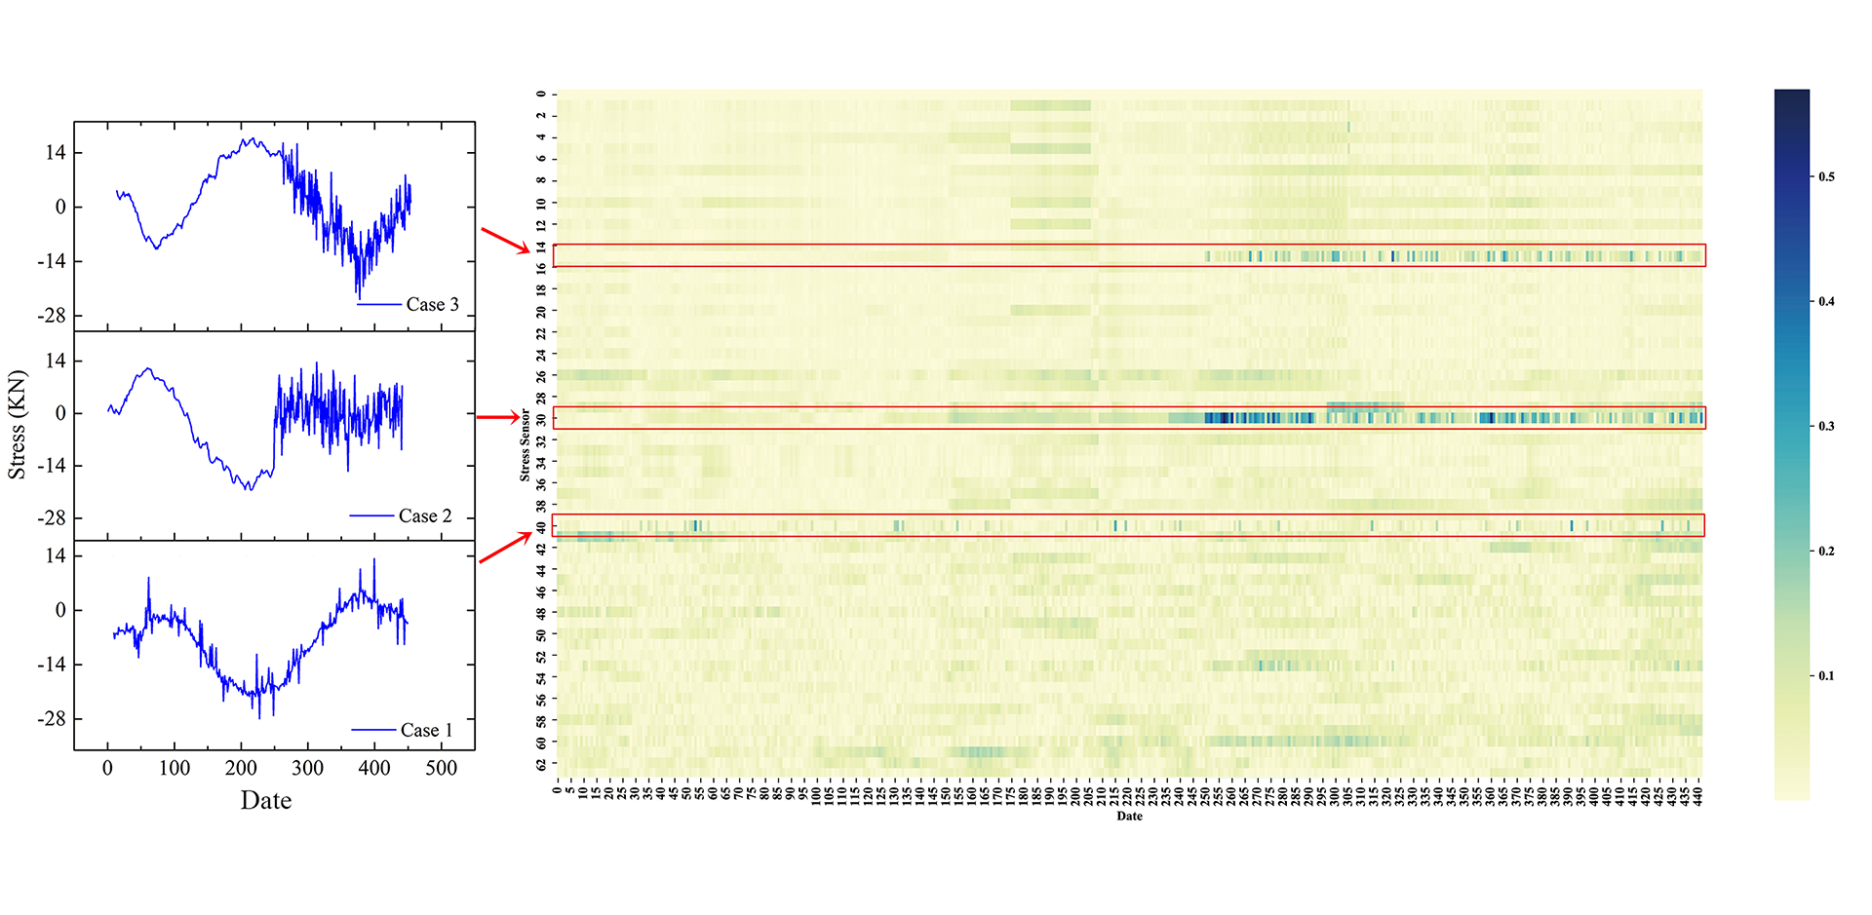
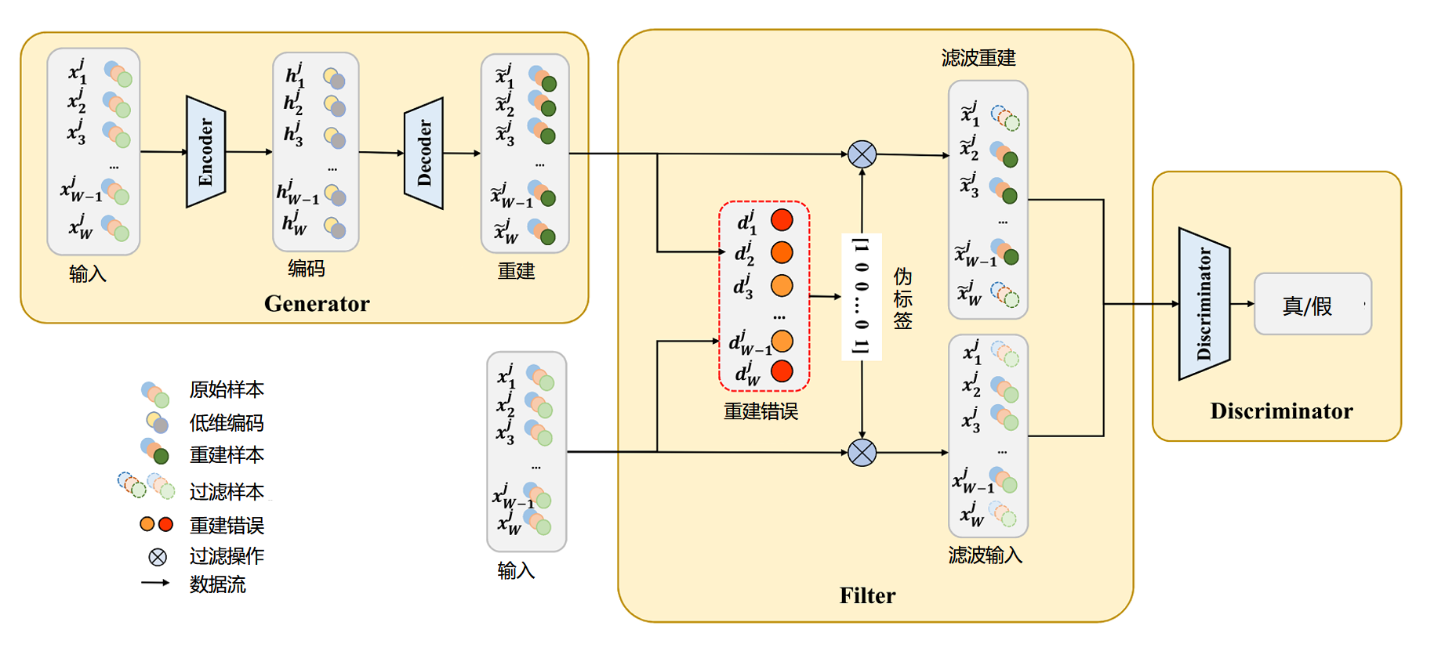
技术方案-异常检测
技术路线：
基于GAN算法添加Filter得到FGAN算法，在训练鉴别器之前过滤掉异常概率大的样本，使其只拟合正常样本。
FGAN
性态异常
监测器失效
间断异常
对GAN算法进行了改进
Notes:
在多元时间序列异常检测问题中，传统的基于GAN算法的检测模型，要求样本无污染或轻微污染，但实际情况往往难以满足这种需求，当训练集包含相对较多的异常时，GAN不仅会拟合正常样本的表示，还会拟合异常样本的表示，导致过拟合。
我们基于GAN算法，在Generator和Discriminator之间添加了Filter作改进，得到FGAN算法。FGAN的核心思想就是在训练鉴别器discriminator之前，利用重构产生的重构误差计算异常概率，并生成伪标签，过滤异常概率大的样本，从而尽可能精确地捕捉正常数据的分布，使其对正常样本能较为精确的拟合，而不拟合异常样本。
另外，为了避免模型的过拟合，我们重新设计了一种训练目标——AdaWL，使其更加关注正常数据忽略异常值。

Slide 8
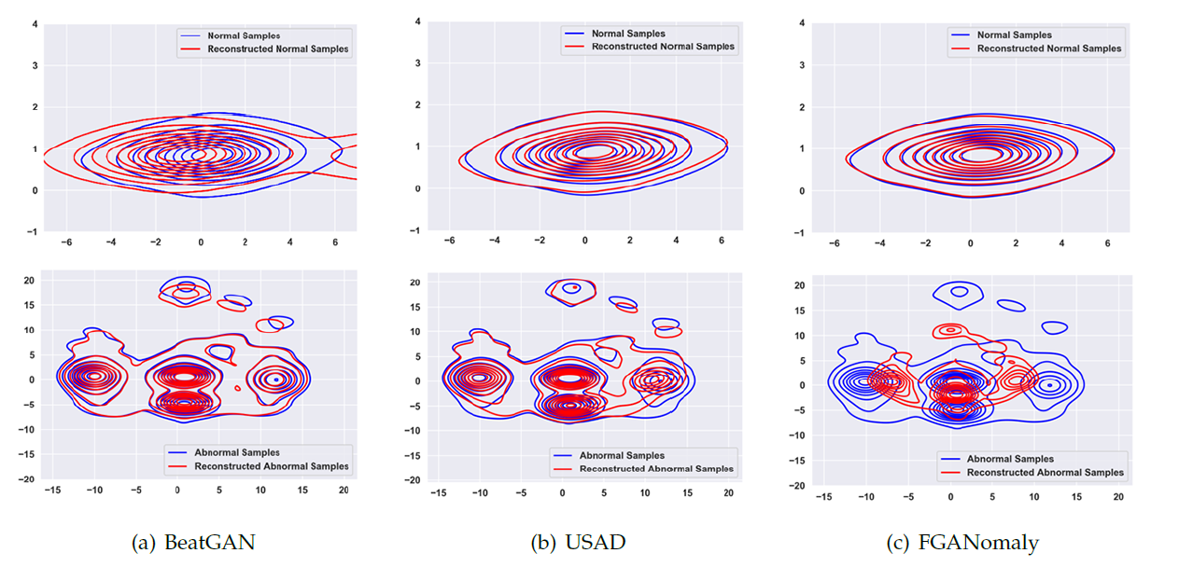
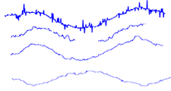
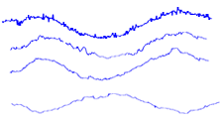
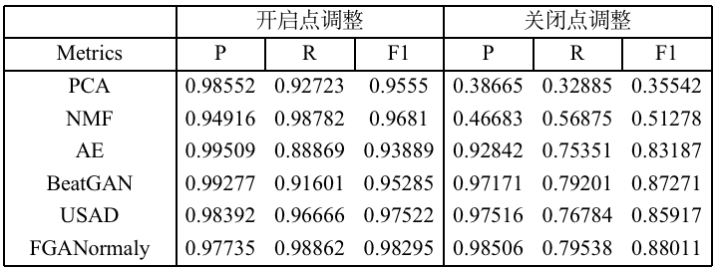
技术方案-异常检测
去噪处理
将设备异常视为噪声
待检信号
异常检测
将性态异常视为异常信号
去噪信号
P: Precision（查准率）
R: Recall召回率
F1: F1-score
抗噪异常检测模型
实现了25%以上噪声影响下的异常性态准确辨识（正确率>90%）
Notes:
我们的实验结果如下，这是从2013/9/11起2452天中每天的异常概率。我们再选取其中两天异常的日期，对每个点位进行正态分析，找出影响最大的几个点，并进行路径规划。这是2018/4/3和2018/10/10的实验结果，如果这一指标达到90%以上，可以认为是异常点。
最后，我们还与其他几种基准算法进行了对比，实验结果表明我们的方法在查准率和召回率等方面优于基准线。

Slide 9
项目创新点
创新点一：改进异常检测模型，过滤随机异常、分辨性态异常
创新点二：设计路径规划算法，异常点早检测、非异常少检测
创新点三：开发前端展示页面，所见即为所得，异常一目了然

Slide 10
技术方案-路径规划
输出可能存在异常的点数量大，依次扫描检测耗费大量财力物力
每个异常点的异常类型都不同，还可能存在多种异常混合
隧道的长度可能很长，如果从头至尾跑一遍会耗费大量时间
多
杂
长
依次检测隧道中的异常点耗时耗力
改进策略1：
根据异常检测概率数据信息，预先进行数据过滤，只针对异常概率大的节点进行检测。
改进策略2：
采用改进LOOK调度，规划最短路径，减少关键异常点的平均等待时间。
Notes:
下一步是检测的路径规划。考虑第一步的输出和隧道本身的特点，可能面临以下几个问题：首先，我们会得到成千上万个可能异常的点，如果依次扫描成本会很高；其次，异常的类型包括结构异常和随机异常，一个异常点包含的类型可能是多元的；最后，如果隧道的长度很长，从头扫描至尾就需要很长的时间。综上因素，我们抛弃了依次检测异常点的暴力方案，根据异常检测概率数据信息，预先进行数据过滤，只针对异常概率大的节点进行检测，减少关键异常点的平均等待时间。

Slide 11
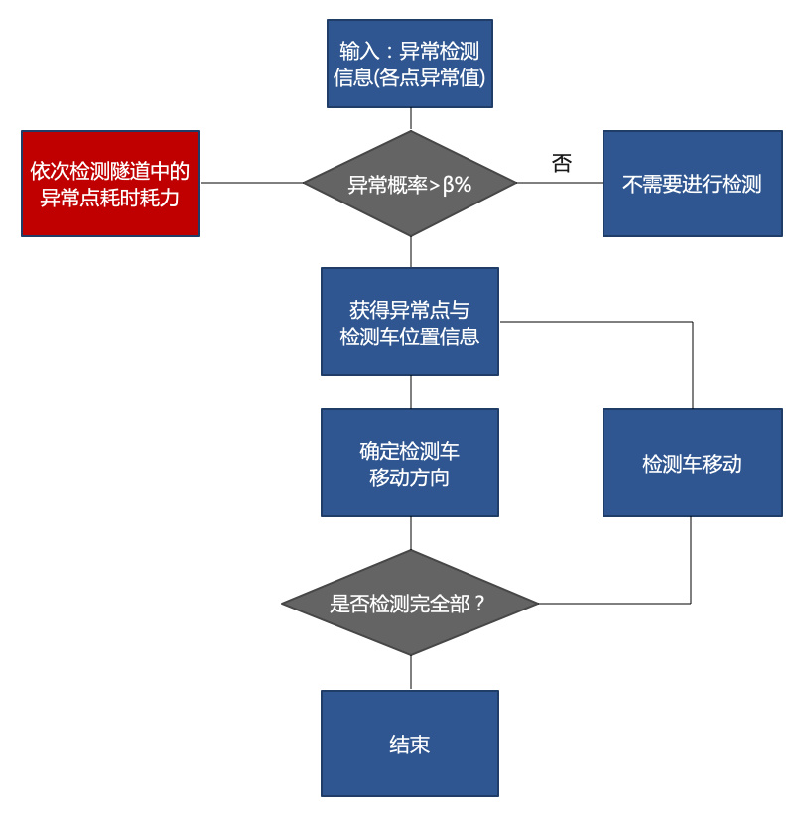
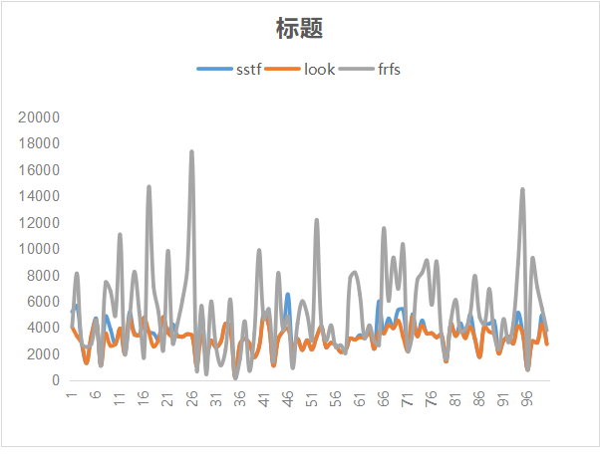
技术方案-路径规划
不同调度算法平均检测距离的比较
平均调度距离减少50%
sstf：短距离优先调度算法
look：本项目设计的在方向选择上进行改进的look调度
frfs: 异常概率优先调度算法
省时省力！
Notes:
左侧是我们的算法流程图，我们根据异常检测获得的概率进行数据过滤，然后根据检测点与检测车的相对位置进行调度规划。我们对比了sstf，frfs等其他调度算法，这种改进的look调度算法的平均检测距离更短，更能满足需求。

Slide 12
项目创新点
创新点一：改进异常检测模型，过滤随机异常、分辨性态异常
创新点二：设计路径规划算法，异常点早检测、非异常少检测
创新点三：开发前端展示页面，所见即为所得，异常一目了然

Slide 13
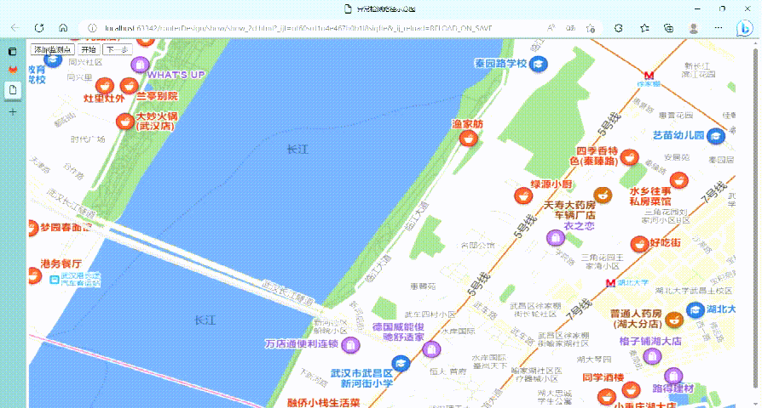
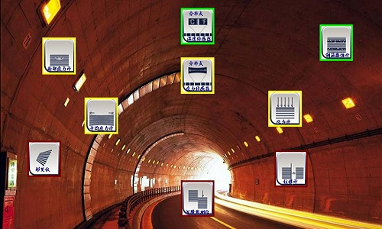

技术方案：界面展示
结果展示：实现可视化，实时展示检测点信息，展示异常点的检测顺序与检测路径。
实时显示检测情况
自动生成检测报告
Notes:
下面是以武汉长江隧道为例的展示效果，首先利用异常检测结果在地图标记出需要检测的各点异常概率，点半径大的表示异常概率较高，然后在各个需要检测的异常点之间展示动态的异常检测顺序，实时展示检测点的信息。目前初步实现的系统是可以在地图上标记的二维平面的路径规划系统。我们预计未来结合硬件设备实现实时显示检测情况，以及自动生成检测报告。

Slide 14
03
模型演示

Slide 15


历史总概率异常
日期 | 6.25 | 6.26 | 6.27 | 6.28
异常概率
当天各点位异常
点位 | A | B | C | D | E | F
异常概率β
历史总概率异常
当天各点位异常
开始分析路线

Slide 16
历史总概率异常
日期 | 6.25 | 6.26 | 6.27 | 6.28
异常概率
当天各点位异常
点位 | A | B | C | D | E | F
异常概率β
历史总概率异常
当天各点位异常
开始分析路线

Slide 17
历史总概率异常
日期 | 6.25 | 6.26 | 6.27 | 6.28
异常概率
当天各点位异常
点位 | A | B | C | D | E | F
异常概率β
历史总概率异常
当天各点位异常
开始分析路线

Slide 18
历史总概率异常
日期 | 6.25 | 6.26 | 6.27 | 6.28
异常概率
0.8% | 2.4% | 7.6% | 25.3%
当天各点位异常
点位 | A | B | C | D | E | F
异常概率β
历史总概率异常
当天各点位异常
开始分析路线

Slide 19
历史总概率异常
日期 | 6.25 | 6.26 | 6.27 | 6.28
异常概率
0.8% | 2.4% | 7.6% | 25.3%
当天各点位异常
点位 | A | B | C | D | E | F
异常概率β
历史总概率异常
当天各点位异常
开始分析路线

Slide 20
历史总概率异常
日期 | 6.25 | 6.26 | 6.27 | 6.28
异常概率
0.8% | 2.4% | 7.6% | 25.3%
当天各点位异常
点位 | A | B | C | D | E | F
异常概率β
0.3% | 0.8% | 1.2% | 18.3% | 3.0% | 1.7%
历史总概率异常
当天各点位异常
开始分析路线

Slide 21
历史总概率异常
日期 | 6.25 | 6.26 | 6.27 | 6.28
异常概率
0.8% | 2.4% | 7.6% | 25.3%
当天各点位异常
点位 | A | B | C | D | E | F
异常概率β
0.3% | 0.8% | 1.2% | 18.3% | 3.0% | 1.7%
历史总概率异常
当天各点位异常
开始分析路线

Slide 22

历史总概率异常
日期 | 6.25 | 6.26 | 6.27 | 6.28
异常概率
0.8% | 2.4% | 7.6% | 25.3%
当天各点位异常
点位 | A | B | C | D | E | F
异常概率β
0.3% | 0.8% | 1.2% | 18.3% | 3.0% | 1.7%
开始规划路线
启动检测车检测

Slide 23
C
1
历史总概率异常
B
日期 | 6.25 | 6.26 | 6.27 | 6.28
异常概率
D
0.8% | 2.4% | 7.6% | 25.3%
2
当天各点位异常
E
点位 | A | B | C | D | E | F
异常概率β
A
F
3
监测点
0.3% | 0.8% | 1.2% | 18.3% | 3.0% | 1.7%
检测车
开始规划路线
启动检测车检测

Slide 24
C
1
历史总概率异常
B
日期 | 6.25 | 6.26 | 6.27 | 6.28
异常概率
D
0.8% | 2.4% | 7.6% | 25.3%
2
当天各点位异常
E
点位 | A | B | C | D | E | F
异常概率β
A
F
3
监测点
0.3% | 0.8% | 1.2% | 18.3% | 3.0% | 1.7%
检测车
开始规划路线
启动检测车检测

Slide 25
C
1
历史总概率异常
B
日期 | 6.25 | 6.26 | 6.27 | 6.28
异常概率
D
0.8% | 2.4% | 7.6% | 25.3%
2
当天各点位异常
E
点位 | A | B | C | D | E | F
异常概率β
A
F
3
监测点
0.3% | 0.8% | 1.2% | 18.3% | 3.0% | 1.7%
检测车
开始规划路线
启动检测车检测

Slide 26
C
历史总概率异常
B
日期 | 6.25 | 6.26 | 6.27 | 6.28
异常概率
D
0.8% | 2.4% | 7.6% | 25.3%
1
2
当天各点位异常
E
点位 | A | B | C | D | E | F
异常概率β
A
F
3
监测点
0.3% | 0.8% | 1.2% | 18.3% | 3.0% | 1.7%
检测车
开始规划路线
启动检测车检测

Slide 27
C
历史总概率异常
B
日期 | 6.25 | 6.26 | 6.27 | 6.28
异常概率
D
0.8% | 2.4% | 7.6% | 25.3%
1
2
当天各点位异常
E
点位 | A | B | C | D | E | F
异常概率β
A
F
3
监测点
0.3% | 0.8% | 1.2% | 18.3% | 3.0% | 1.7%
检测车
开始规划路线
启动检测车检测

Slide 28
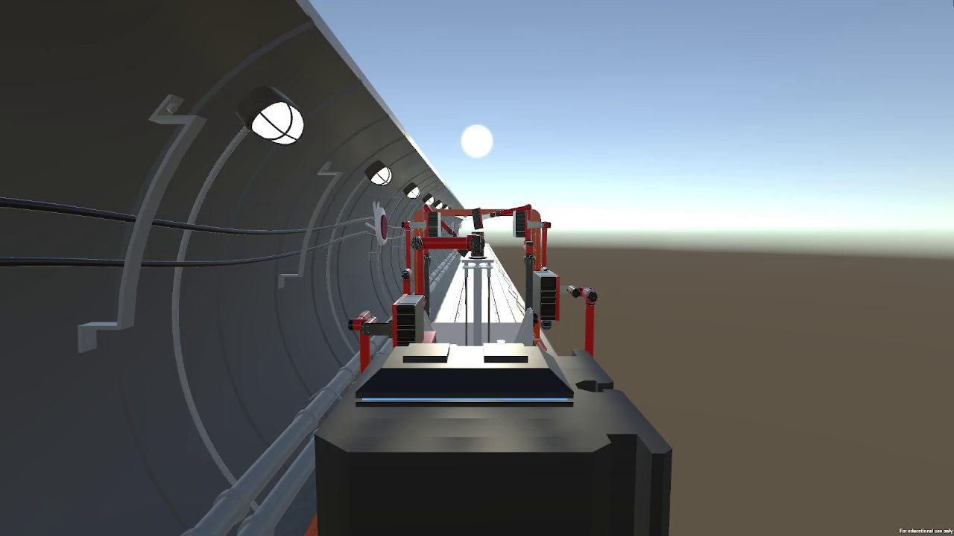
D
1
开始检测
上传数据

Slide 29
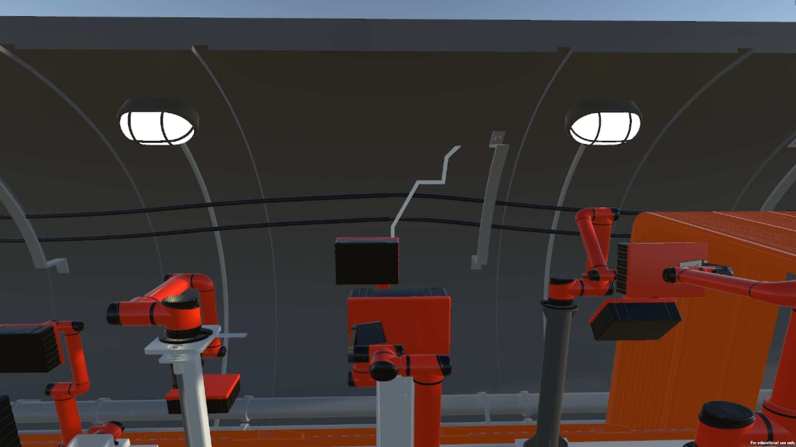
D
1
开始检测
上传数据

Slide 30
D
1
开始检测
上传数据

Slide 31
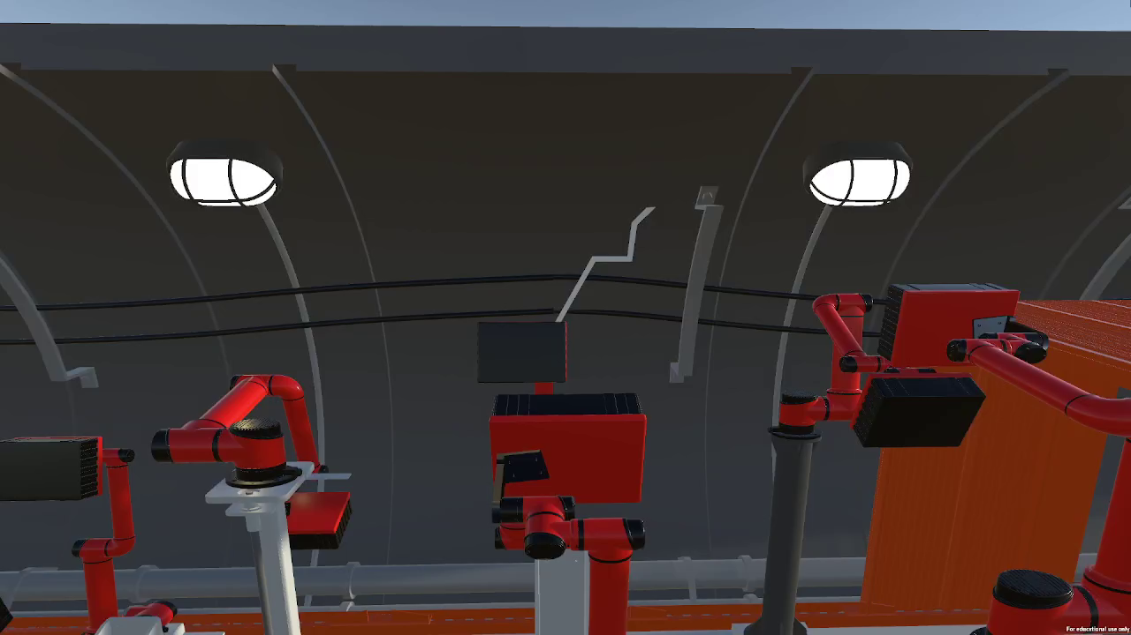
裂缝
D
1
分析监测数据

Slide 32

D
1
分析监测数据

Slide 33
D
1
分析监测数据

Slide 34
分析监测数据

Slide 35

04
应用前景与价值

Slide 36
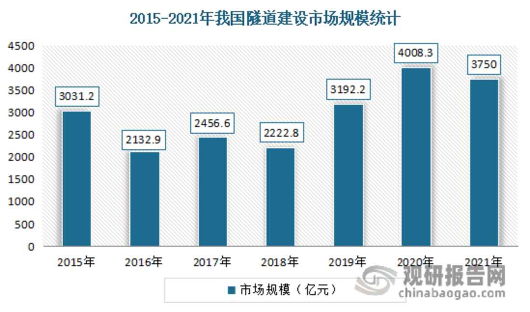
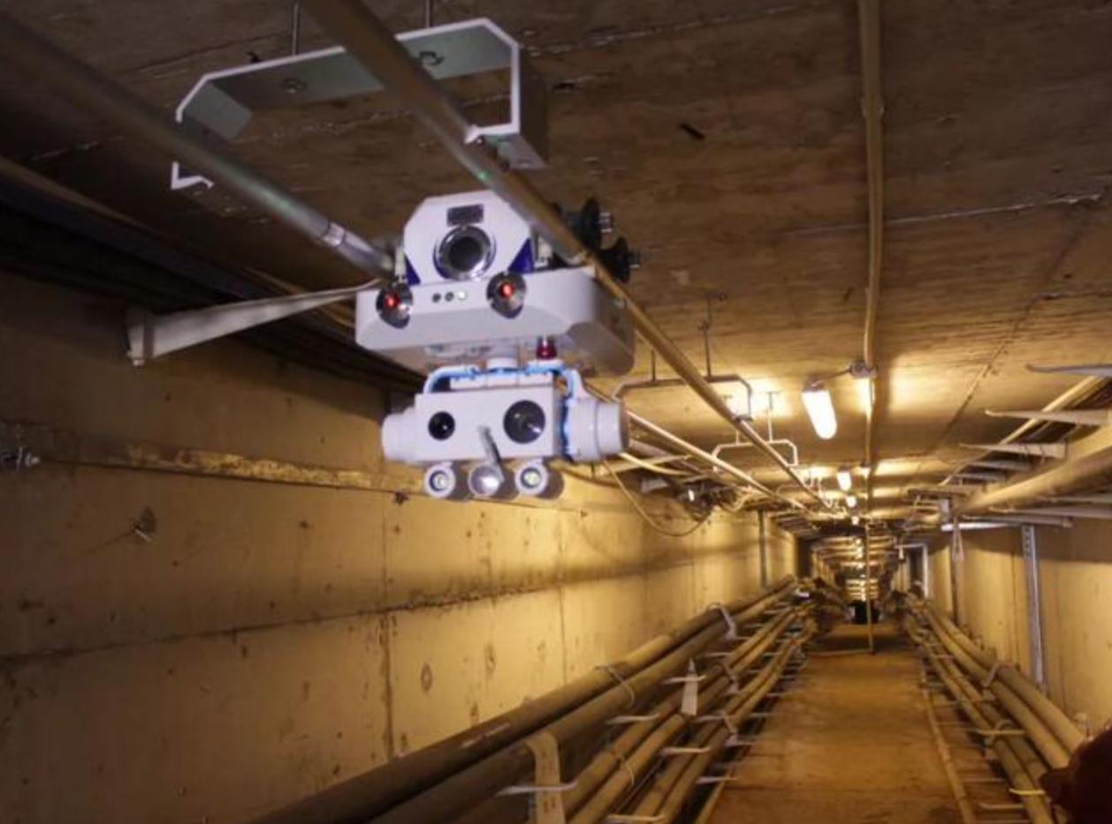
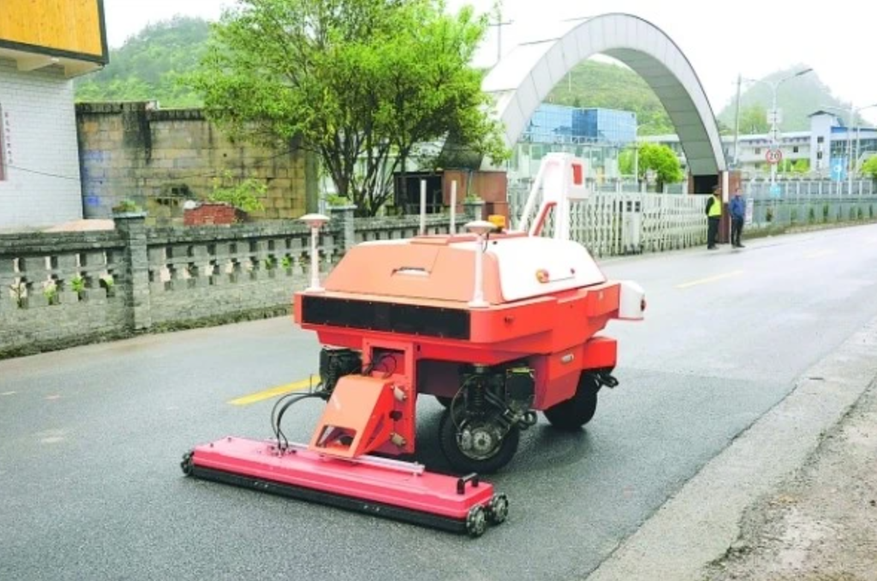
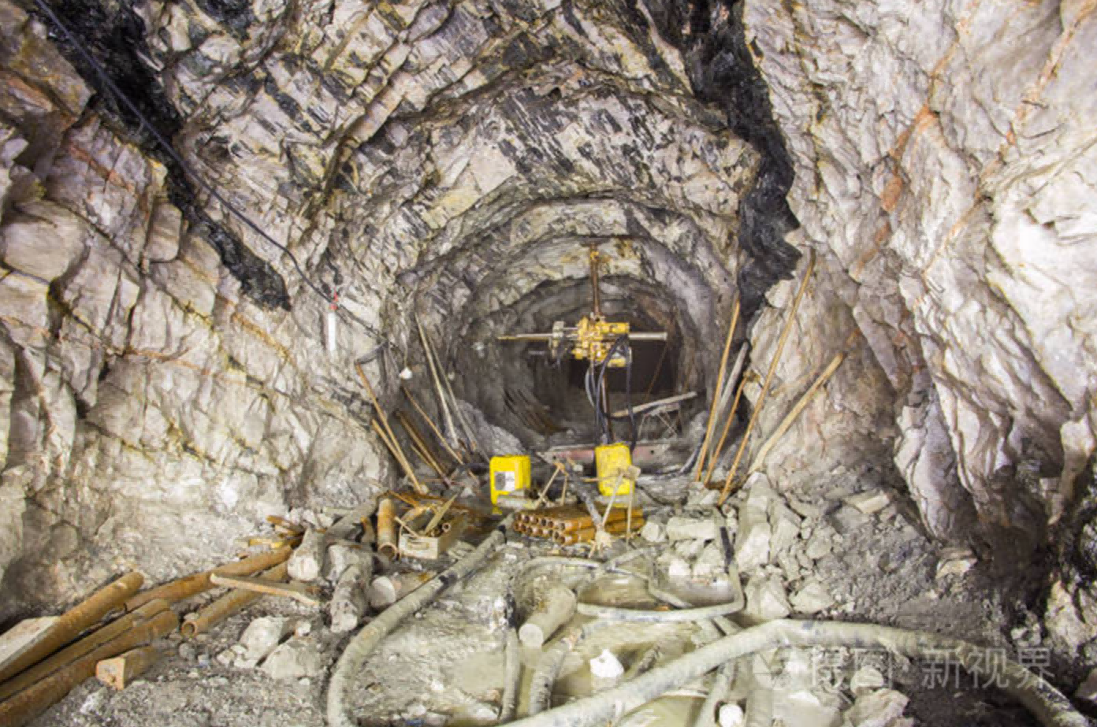
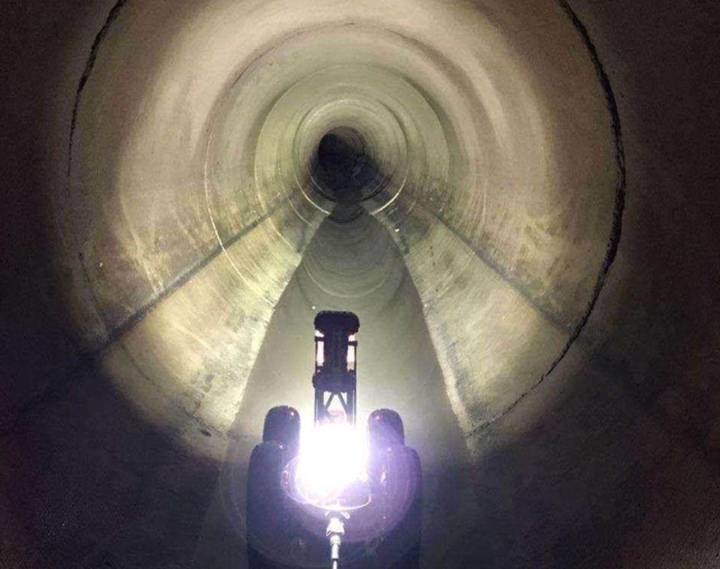
应用前景
公路/铁路隧道巡检
道路病害检测
矿山隧道勘探
市政管道巡检
市场规模不断扩大，
有望推广至其他基础设施建设维护领域
Notes:
隧道异常检测算法在公路，铁路、城市隧道建设等领域都有着广阔的应用前景。我们的异常检测方案还可以应用于公路/铁路日常巡检、矿山隧道勘测、道路病害检测、市政管道巡检等方面，目前隧道数量的不断增长将带来更多的隧道异常检测需求，我们的系统在应用中具有低成本、高效性、准确性等优势。

Slide 37
社会价值
提高隧道的安全性
减少运营成本
促进经济发展
推动技术发展
提供专项服务
有效拉动就业
Notes:
隧道异常检测算法在公路，铁路、城市隧道建设等领域都有着广阔的应用前景。我们的异常检测方案还可以应用于公路/铁路日常巡检、矿山隧道勘测、道路病害检测、市政管道巡检等方面，目前隧道数量的不断增长将带来更多的隧道异常检测需求，我们的系统在应用中具有低成本、高效性、准确性等优势。

Slide 38
感谢各位评委老师！

